Slide 1

Μια φορά κι έναν καιρό, στη μακρινή Ανδρομέδα…
Ζωή Κανάρη
Υπουργείο Παιδείας και Πολιτισμού

Slide 2
Επιστρέφει από το ταξίδι του στη Γη, ο Ζουμπ…

Slide 3
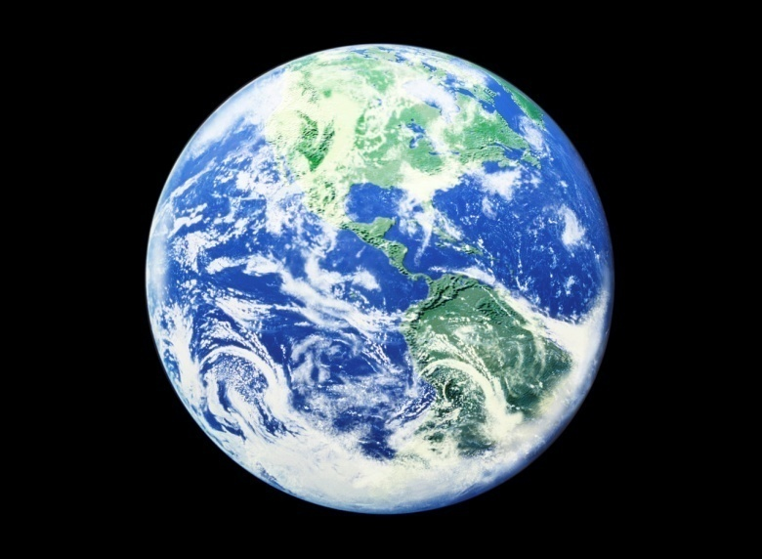
Στο Πλανητικό Συμβούλιο, παρουσιάζει τις φωτογραφίες του με πράγματα από τo Γήινο περιβάλλον.

Slide 4
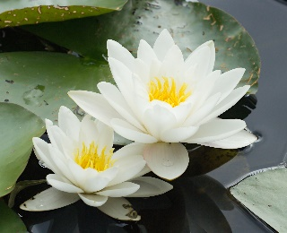

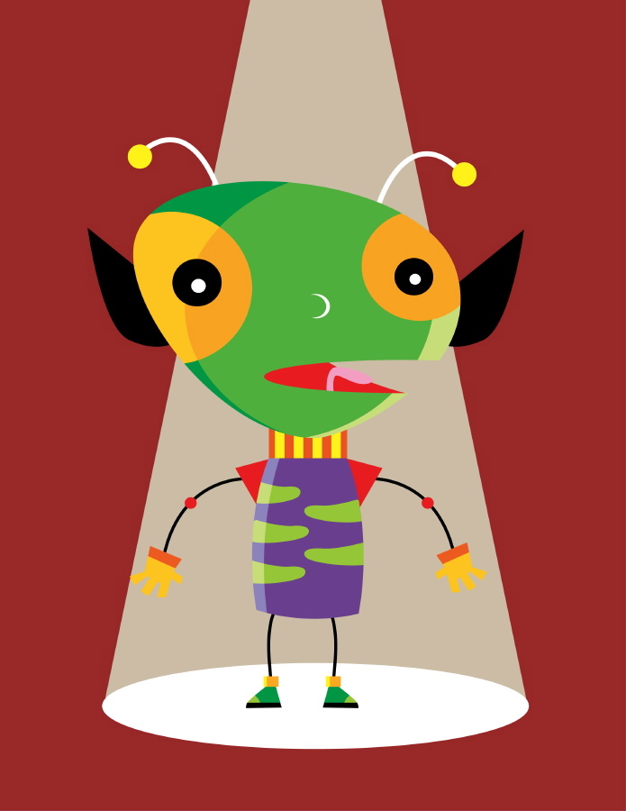
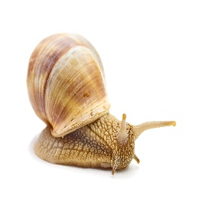
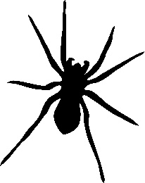
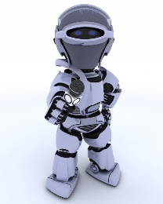
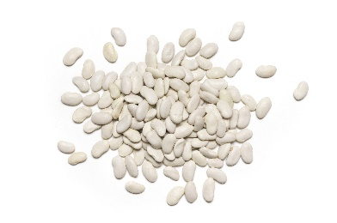
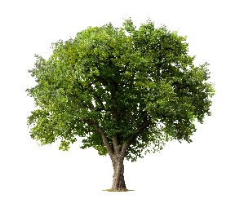
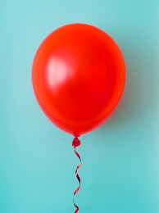
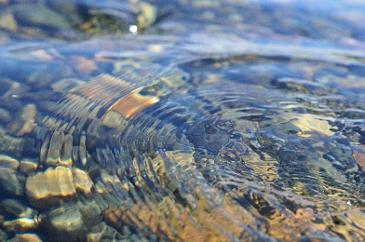
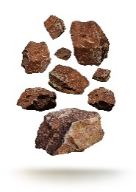
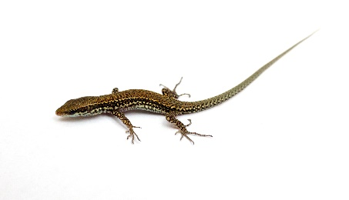
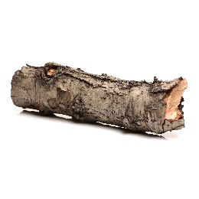
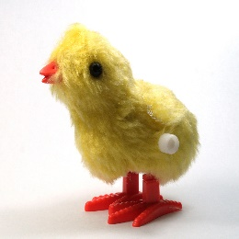

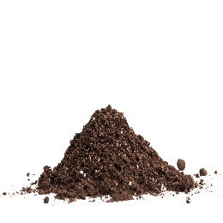
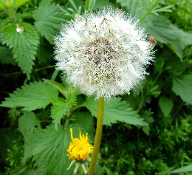
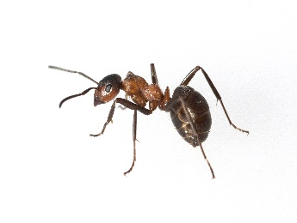
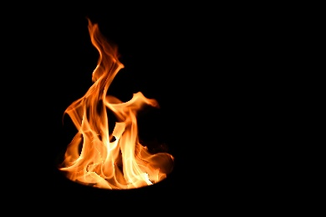
Τους φαίνονται παράξενα, γιατί στο περιβάλλον της Ανδρομέδας δεν υπάρχουν τέτοια πράγματα! Είναι ζωντανά ή μήπως όχι;
Αυτή η φωτογραφία από Άγνωστος συντάκτης με άδεια χρήσης CC BY

Slide 5
Αποφασίζουν να στείλουν τον Ζουμπ πίσω στη Γη για να μελετήσει τα ζωντανά και μη ζωντανά και να βρει απαντήσεις.
Γήινα παιδάκια, βοηθήστε με!
Πώς θα βρω αν κάτι είναι ζωντανό;

Slide 6
Τι χρειάζονται τα ζωντανά για να ζήσουν;
Τα ζωντανά χρειάζονται τροφή (τρέφονται).
Τι μπορούν να κάνουν τα ζωντανά;
Τα ζωντανά κινούνται.
Τα ζωντανά δημιουργούν νέα ζωή (άλλα ζωντανά);
Ναι, τα ζωντανά αναπαράγονται.

Slide 7
Τα ζωντανά αλλάζουν μέγεθος στη διάρκεια της ζωής τους;
Ναι, τα ζωντανά μεγαλώνουν: αναπτύσσονται και στη συνέχεια γερνούν.
Ένα ζωντανό μπορεί να ζει για πάντα;
Όχι, τα ζωντανά πεθαίνουν.

Slide 8
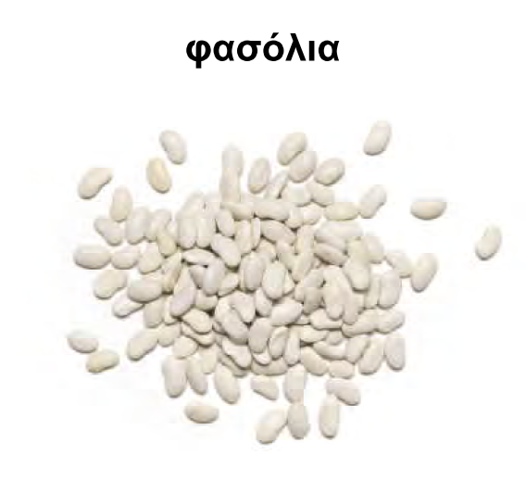
Αυτά τα σπέρματα είναι ζωντανά;

Slide 9
Ναι, είναι ζωντανά, γιατί αν τα φυτέψουμε, θα φυτρώσουν (θα βλαστήσουν) και θα αναπτυχθούν (θα μεγαλώσουν).

Slide 10
Ποια φροντίδα χρειάζονται τα σπέρματα για να βλαστήσουν και να αναπτυχθούν;
νερό
αέρα
φως
λίπασμα
να ζουν και να
αναπτύσσονται, γι' αυτό και ονομάζονται «ανάγκες των φυτών

